Slide 1
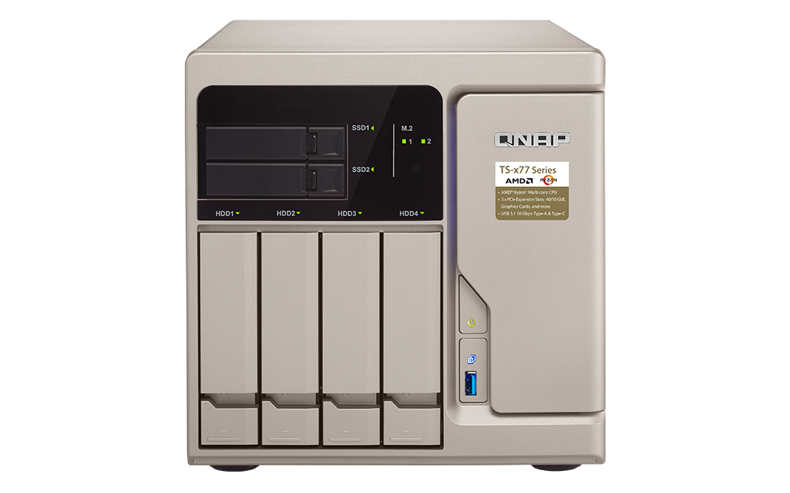
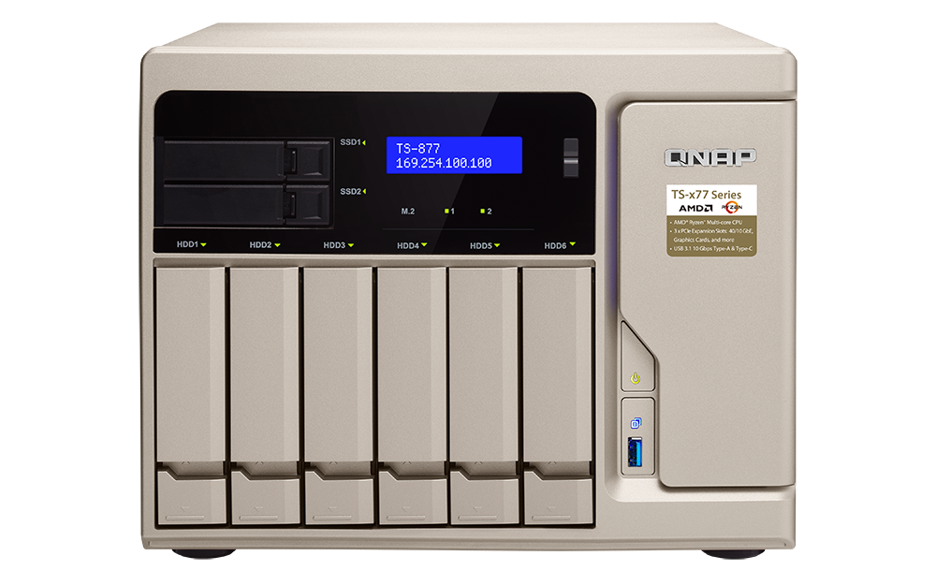
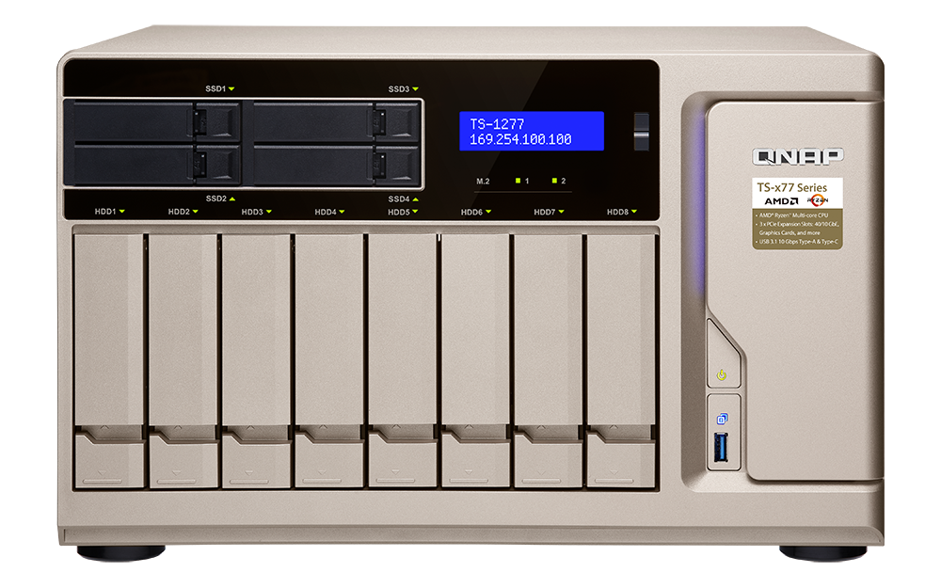
TS-x77 시리즈 비즈니스 생산성을 대폭 향상시키는 강력하고 효율적인 멀티코어 프로세싱
QNAP Systems, Inc.
TS-677
TS-877
TS-1277

Slide 2
더 빠르고 스마트한 업무를 위한 파워
TS-677-1600-8G
Ryzen 5 1600, 8GB RAM
TS-1277-1700-16G
Ryzen 7 1700, 16GB RAM
TS-1277-1700-64G
Ryzen 7 1700, 64GB RAM
TS-877-1600-8G
Ryzen 5 1600, 8GB RAM
60%

Slide 3
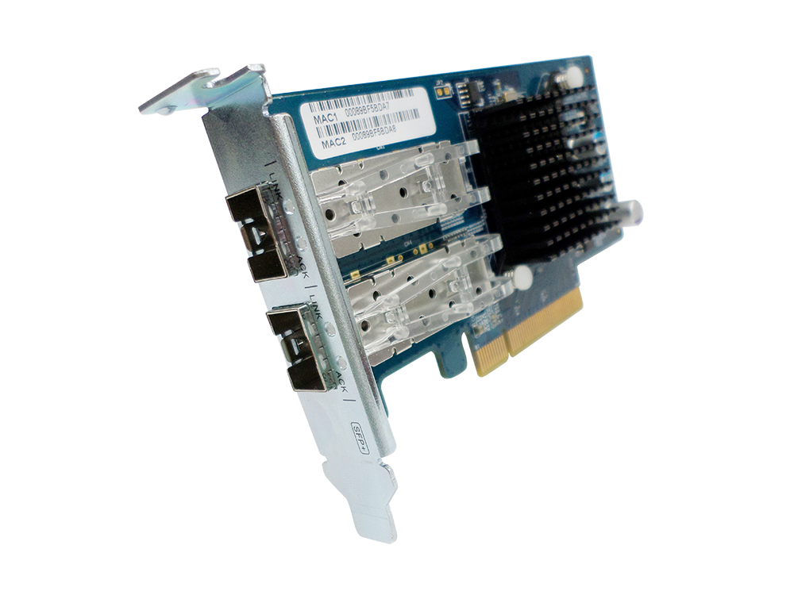
PCIe NIC로 10GbE 연결
10GbE x 2개
(파일 순차 전송)
10GbE x 2개
(암호화된 파일 순차 전송)
2250
2346
2250
2323
1859
1725
1500
1500
750
750
0
0
다운로드
업로드
다운로드
업로드
QNAP 연구소에서 테스트 했으며, 수치는 환경에 따라 차이가 날 수 있습니다.
테스트 환경: NAS: QTS 4.3.4가 설치된 TS-1277-1700-16G
볼륨 유형: RAID 5; Intel S3500 240GB SSD(SSDSC2BB240G4) x 12개
클라이언트 PC: Intel® Core™ i7-4770 3.40GHz CPU; 16GB RAM; QNAP LAN-10G2SF-MLX 10GbE NIC ; Windows® 10 64비트, IOMeter 64KB

Slide 4
전면 개요
IR 수신기
밝기 조절이 가능한 LED 표시등: HDD, SSD, M.2 SSD
USB 3.1
Gen 1 & 복사 버튼
입력 & 선택 버튼이 장착된 LCD
전원 버튼
Qtier 자동 계층화 & SSD 캐싱용 2, 4 x 2.5" SSD 트레이
2.5" 드라이브를 지원하는 4, 6, 8 x 3.5" HDD 트레이

Slide 5
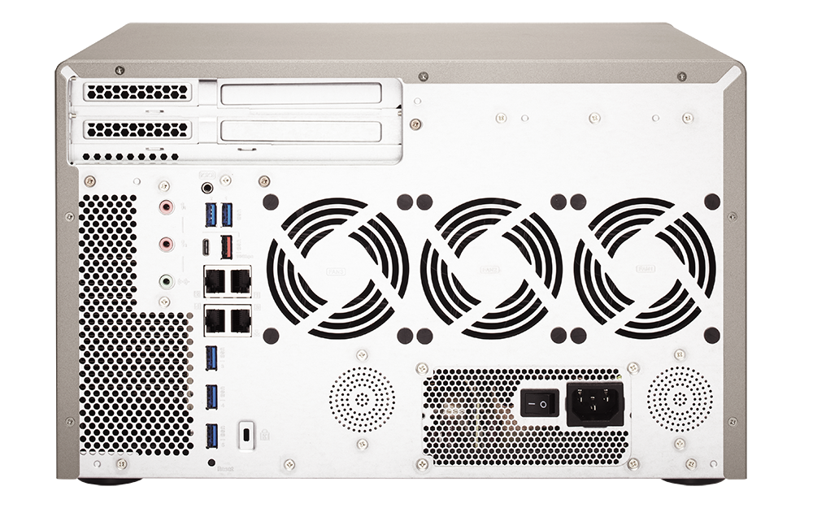
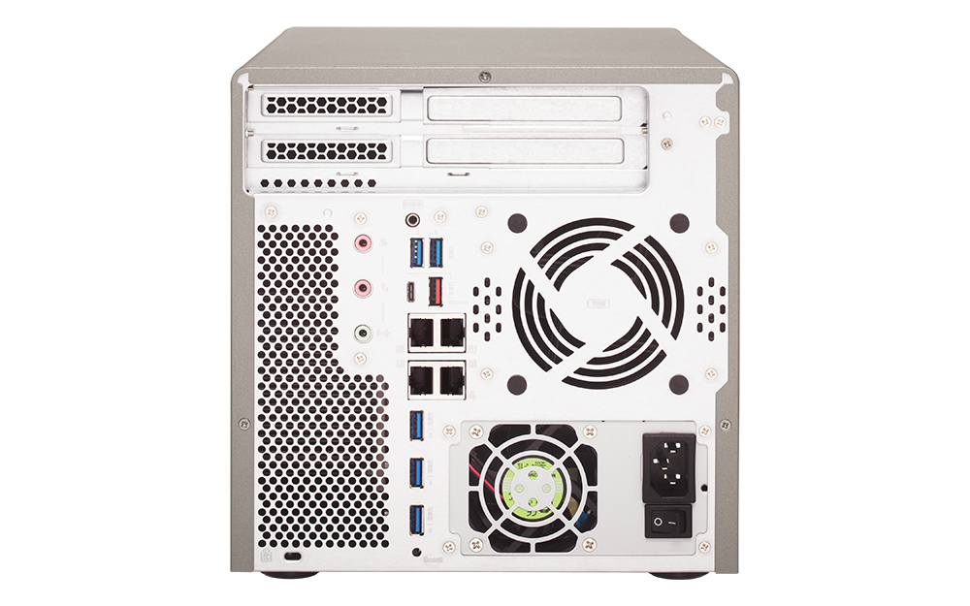
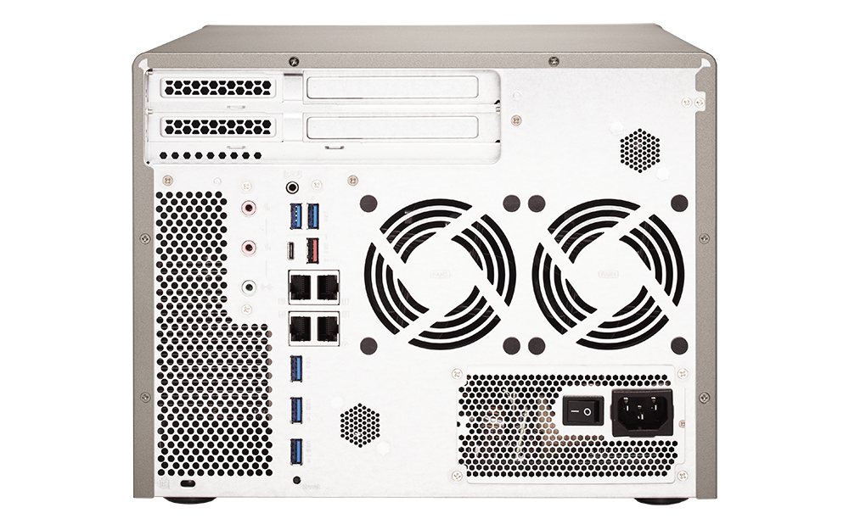
후면 개요
1개 x USB 3.1 Gen 2
10G Type-A
1개 x PCIe 3.0 x8
1개 x USB 3.1 Gen 2
10G Type-C
1개 x PCIe 3.0 x4
1개 x PCIe 2.0 x4
2개 x 마이크 입력
1개 x 라인 출력
2개 x 스피커
4개 x GbE LAN
5개 x USB 3.1 5G Gen 1

Slide 6
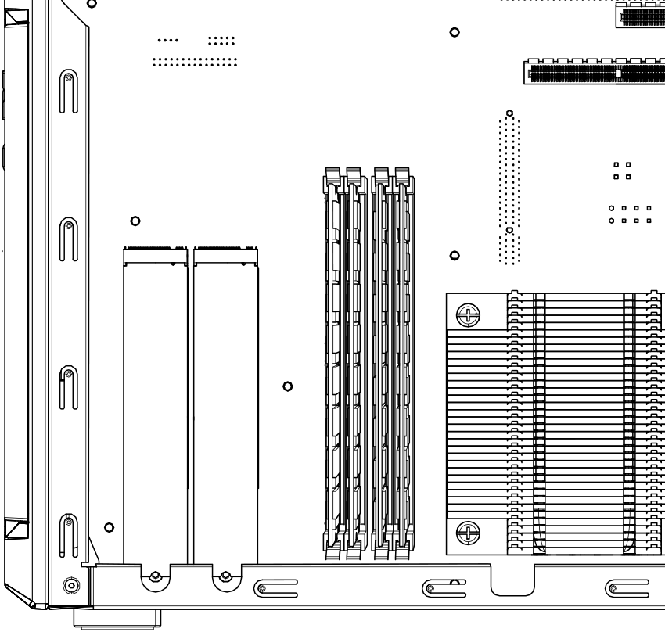
후드 내부
4개 x DDR4 UDIMM RAM 슬롯, 최대 64GB
2개 x M.2 22110/2280/2260/
2242 SATA SSD 슬롯
듀얼 팬 쿨러

Slide 7
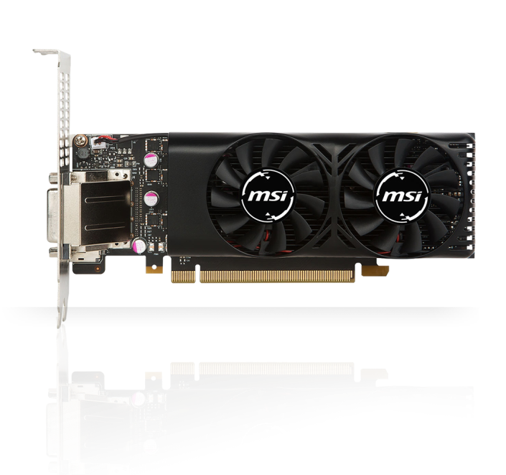
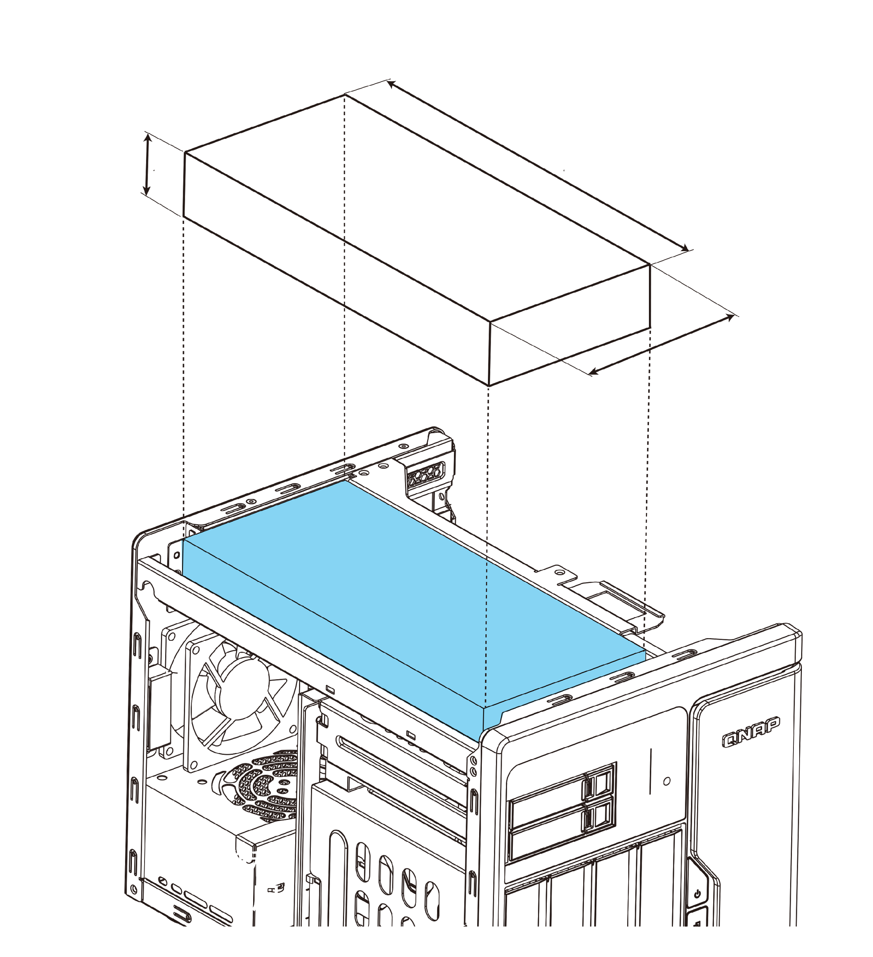
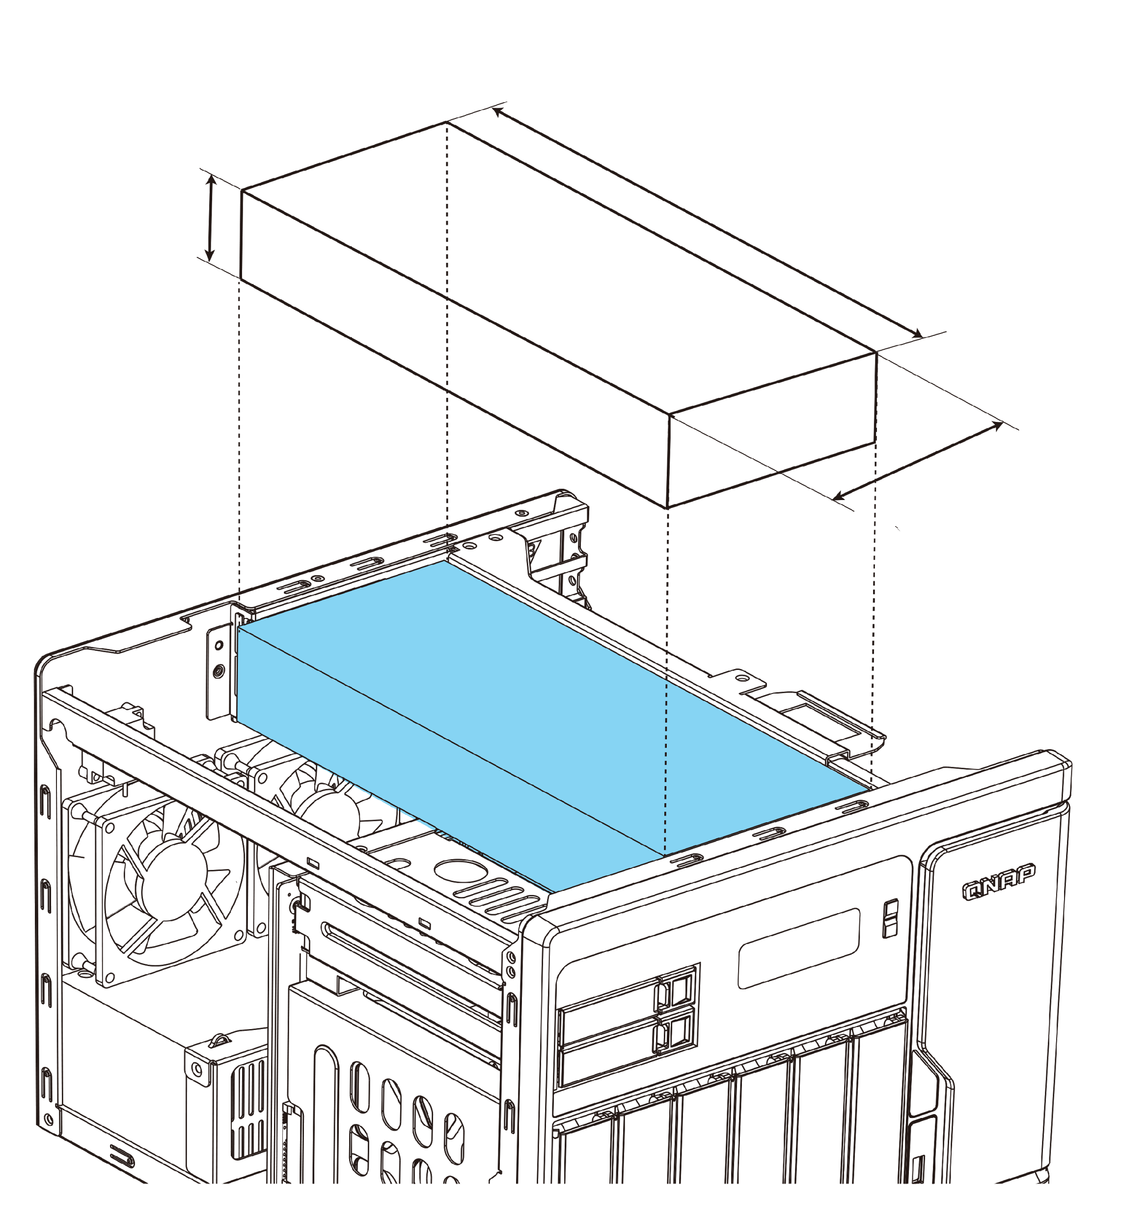
데스크톱 GPU 로 성능 강화
40 mm
261 mm
TS-677
45 mm
266 mm
TS-877/1277
GTX 1050Ti
117 mm
122 mm
550W PSU
TS-1277
250W PSU
TS-677
450W PSU
TS-877

Slide 8
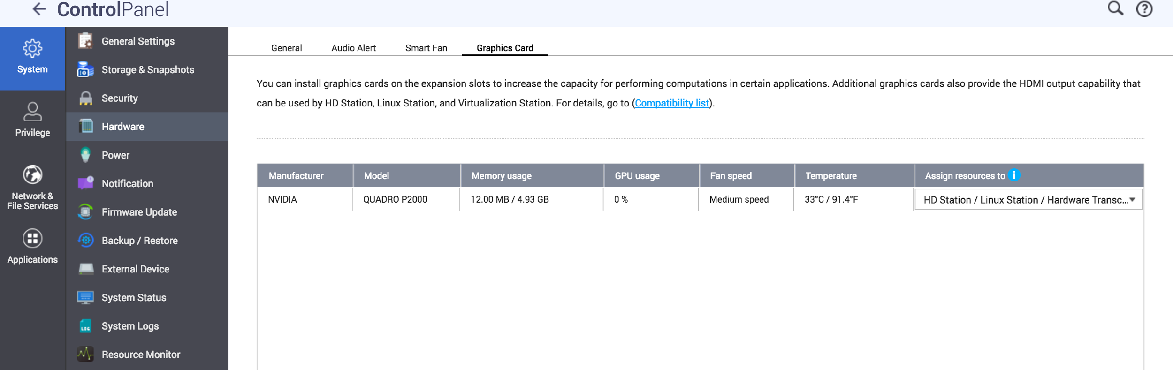
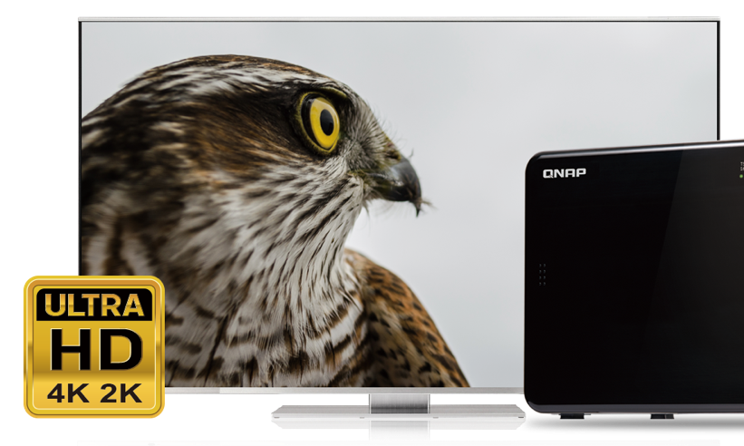
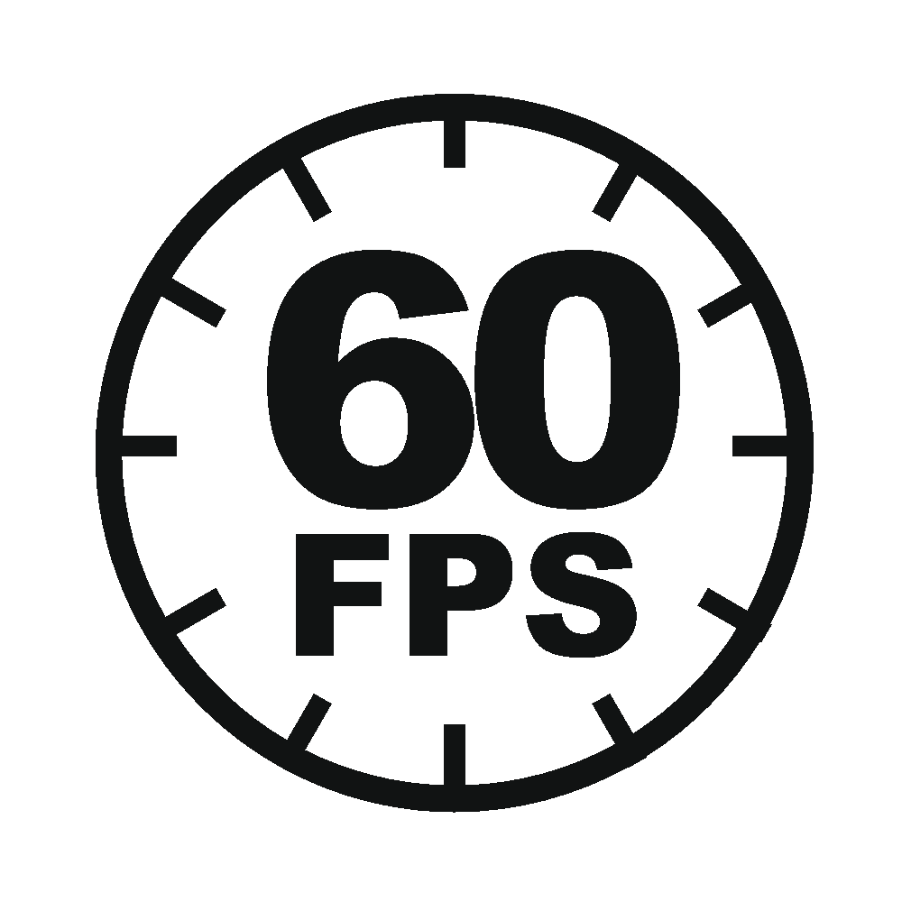
GPU 패스스루 & QTS 이용
Virtualization Station: AMD & NVIDIA GPU
HD Station, Linux Station,하드웨어 트랜스코딩:
NVIDIA GTX 1050/1060/1070 & P2000 GPU

Slide 9
TS-x77 데모
메모리 업그레이드
M.2 SSD 에 방열판 장착하여 설치하기
그래픽 카드 설치하기
QTS
제어판 - 하드웨어 - 그래픽 카드
HybridDesk Station 4K 60P 비디오 재생

Slide 10
360° 파노라마 사진 & 비디오
QNAP Systems, Inc.

Slide 11
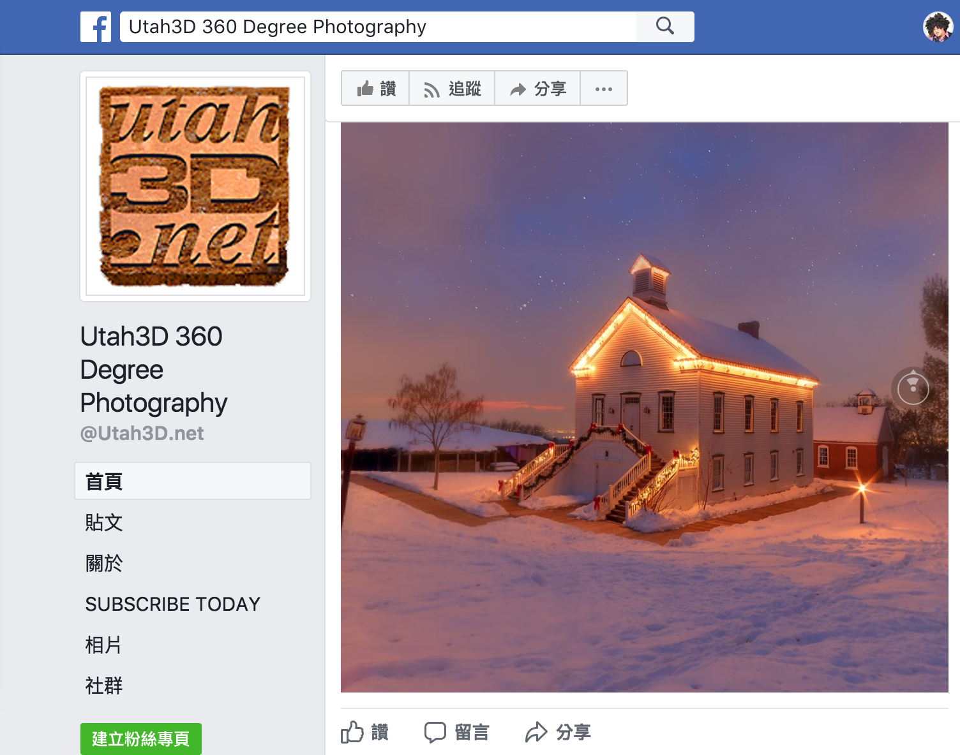
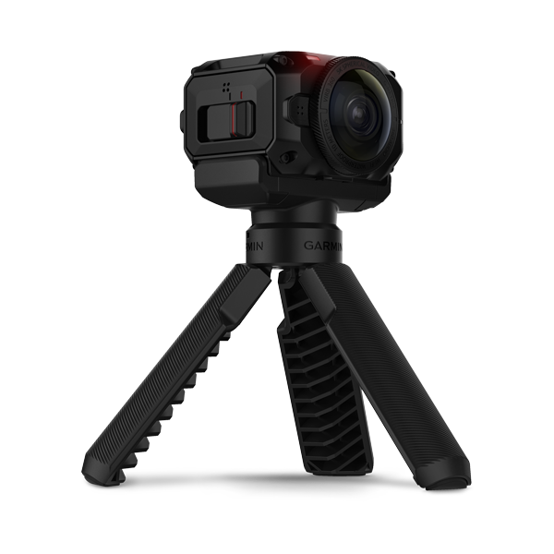
360° 미디어 감상의 최신 트렌드
다양한 장치들이 360° 사진 또는 비디오 촬영 지원
유명 웹사이트들이 360° 파노라마 사진 또는 비디오 재생 지원
Garmin
VIRB® 360
YouTube
Facebook

Slide 12
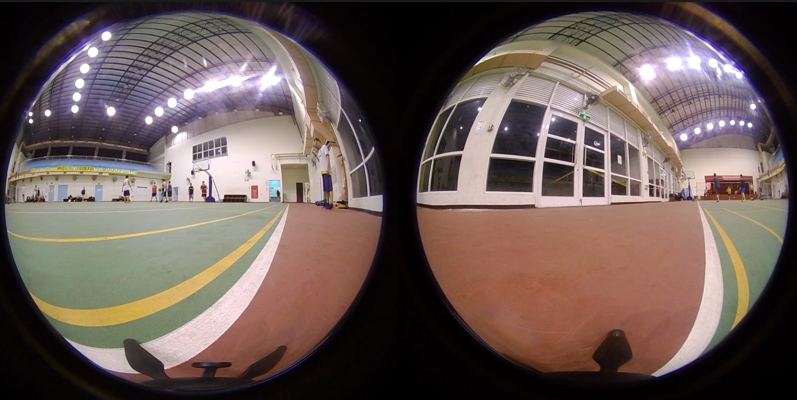
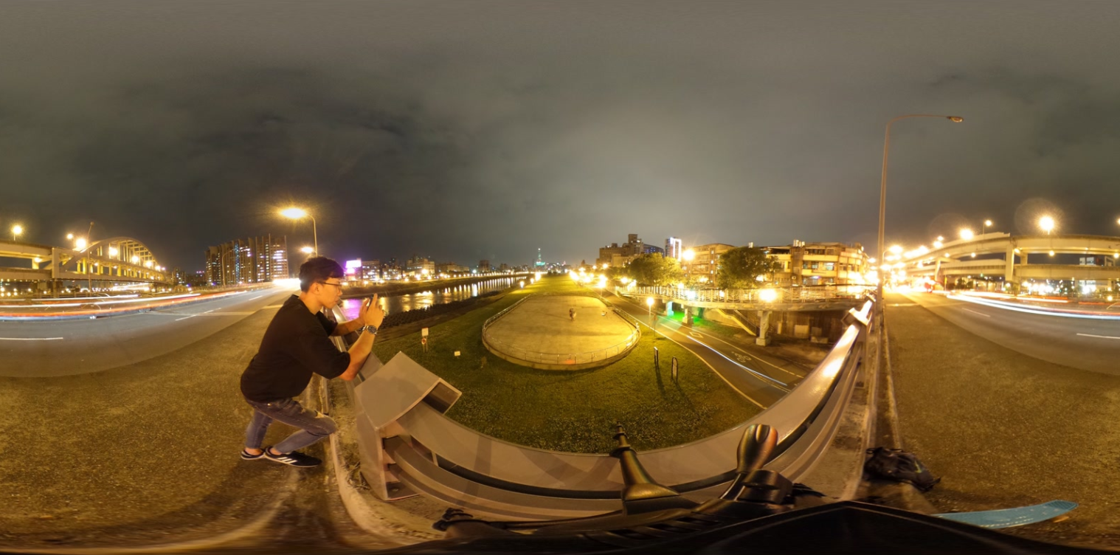
360° 파노라마 사진 / 비디오란?
360° 파노라마 카메라를 사용해 모든 각도 촬영
스티칭 안함
카메라와 함께 제공되는 도구를 사용해 스티칭
어안 포맷
스티칭
등장방형도법 포맷

Slide 13
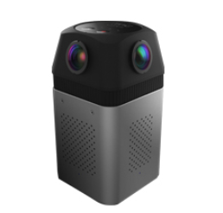
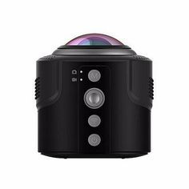
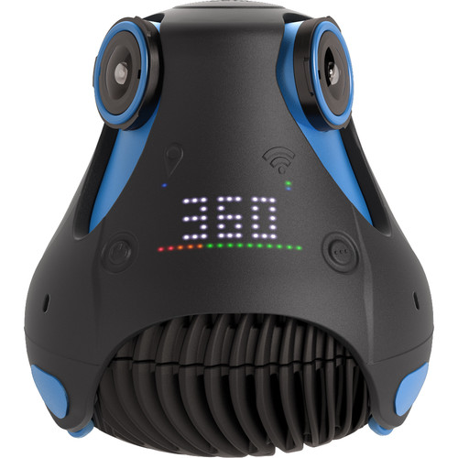
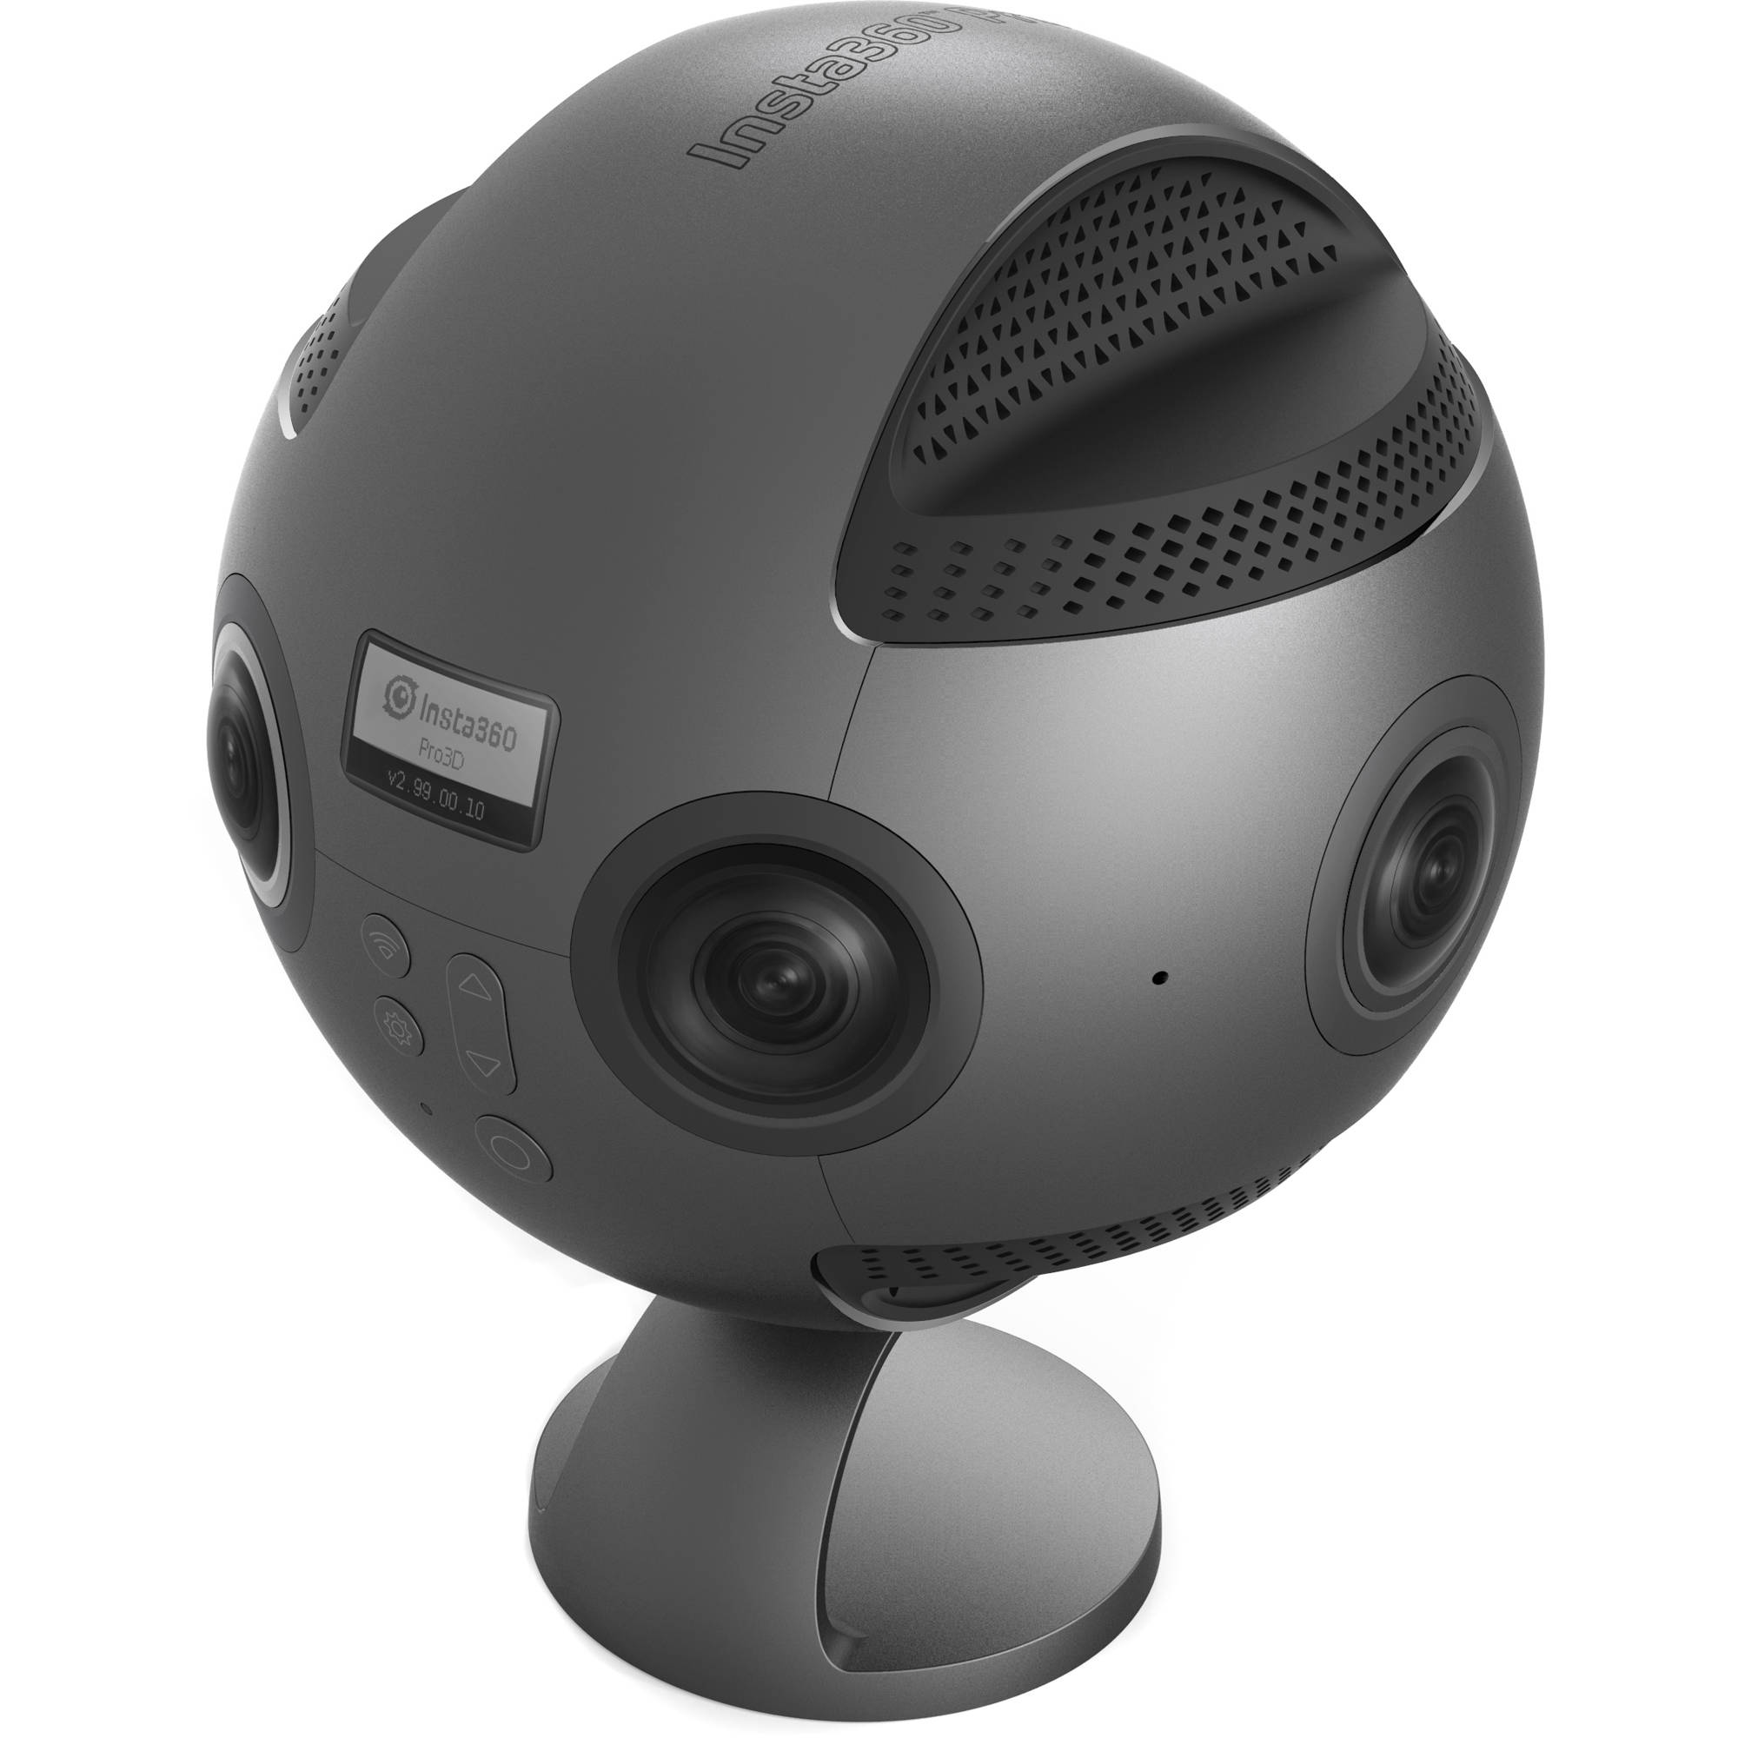
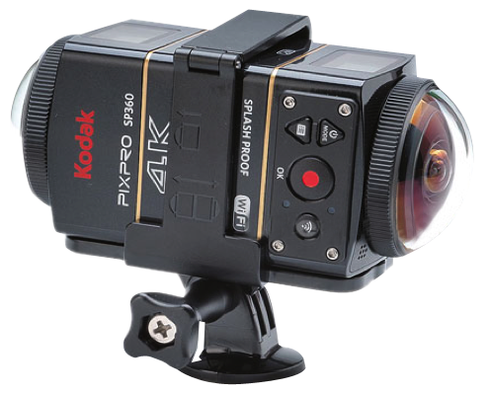
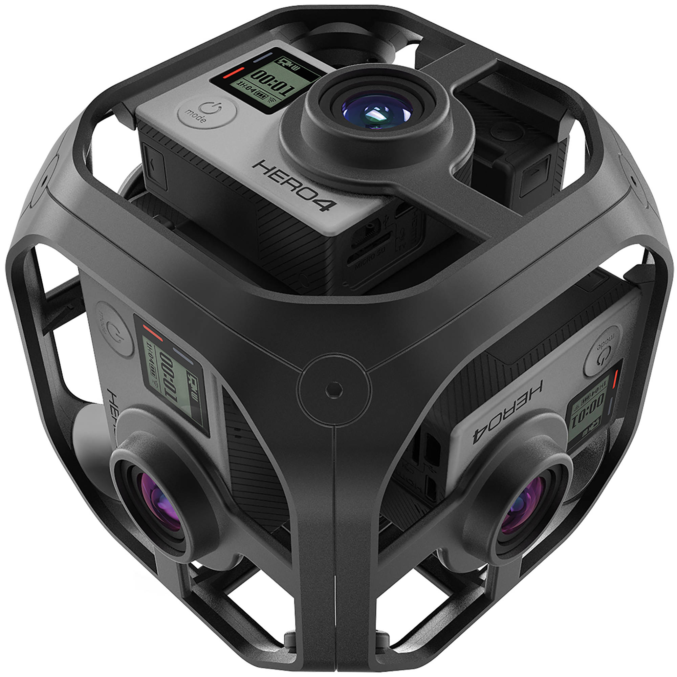
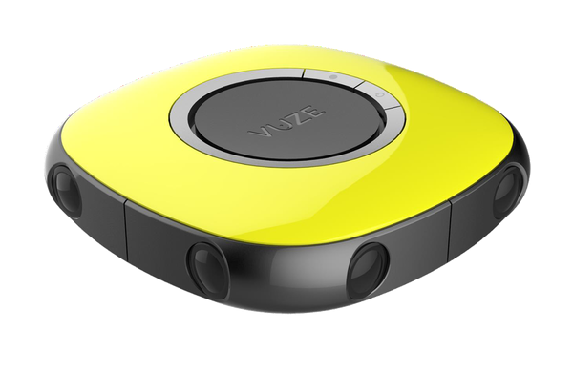
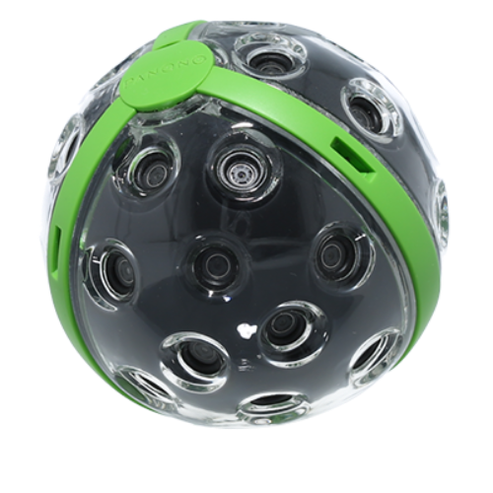
출시된 360° 카메라들
인기
Detu Sphere S
단일 어안렌즈
Ricoh Theta S
어안렌즈 2개
GIROPTIC 360cam
어안렌즈 3개
Detu F4
어안렌즈 4개
Insta 360 Pro
어안렌즈 6개
Kodak SP360
독립형 어안렌즈 2개
GoPro Omni
어안렌즈 6개
Vuze 4K 3D 360 Spherical VR 카메라
어안렌즈 8개
PANONO
카메라 36개

Slide 14
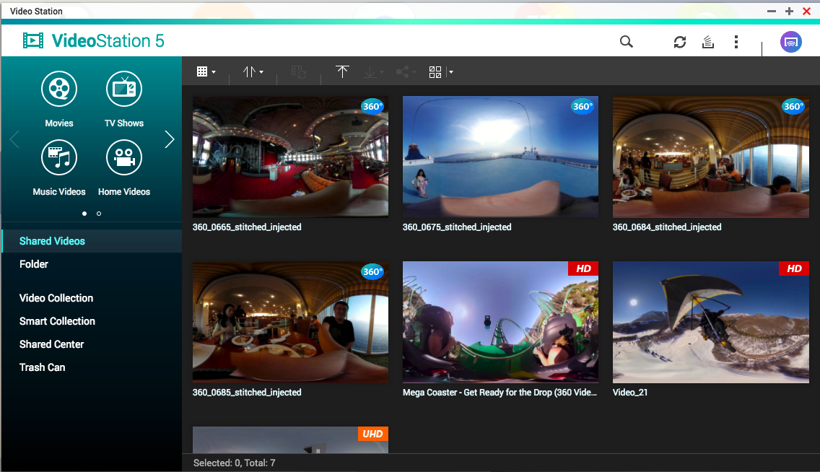
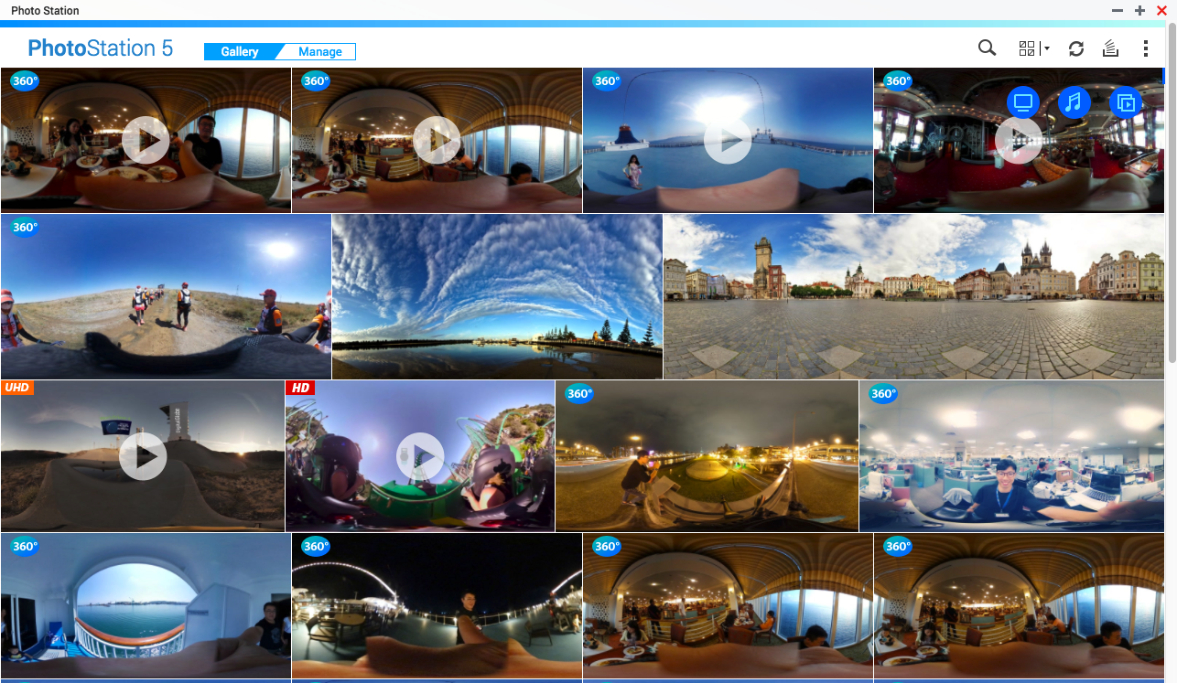
QTS 4.3.4 에서 360° 사진 또는 비디오 감상을 지원

Slide 15
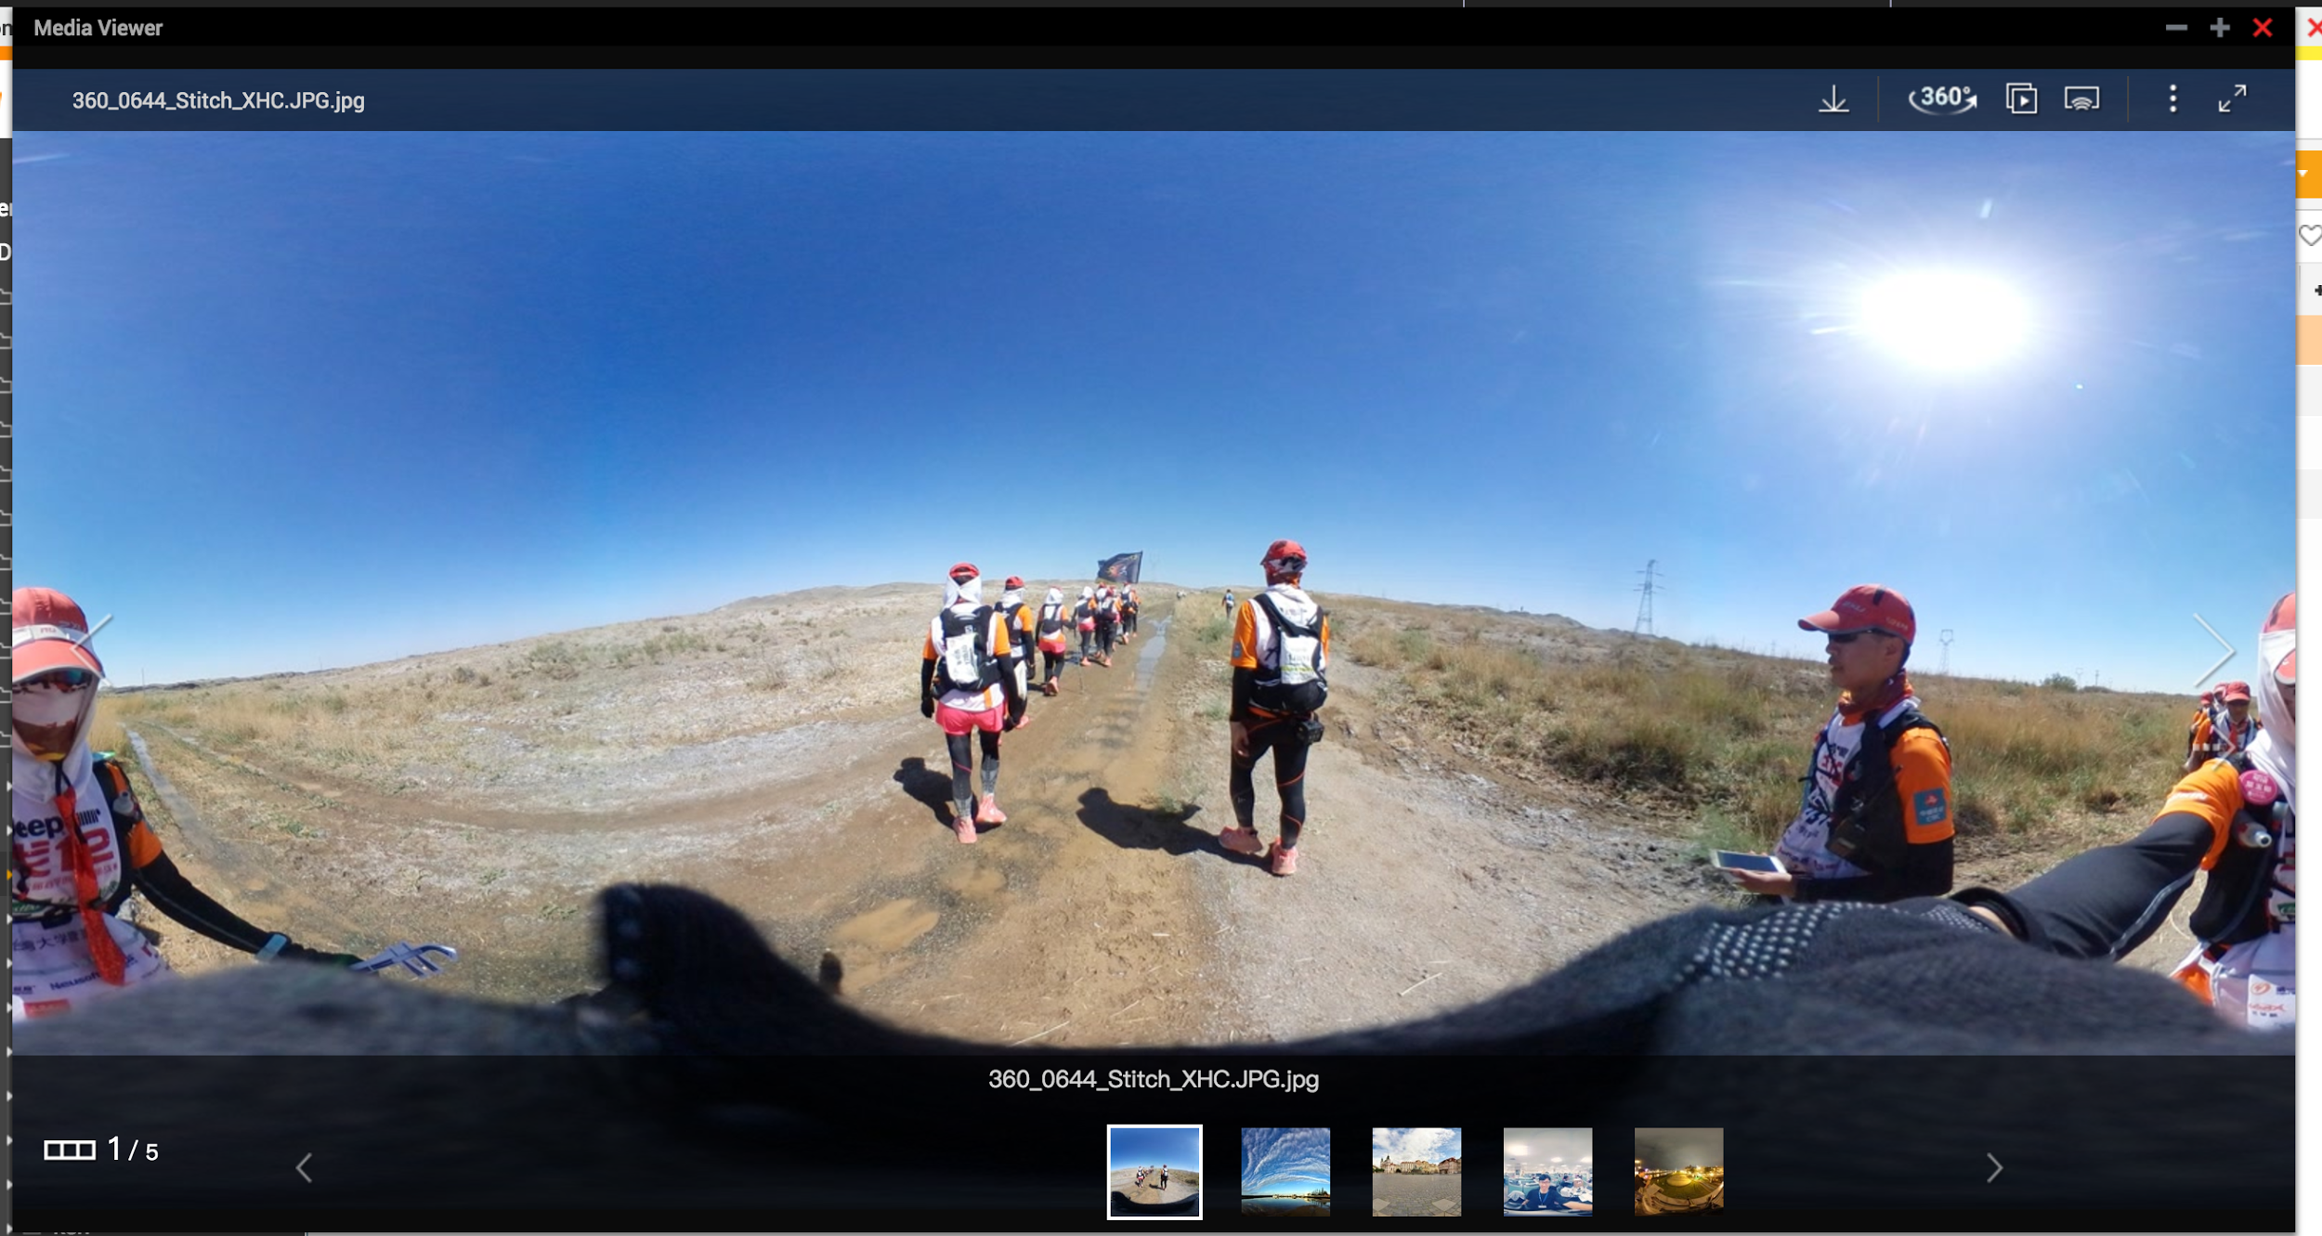
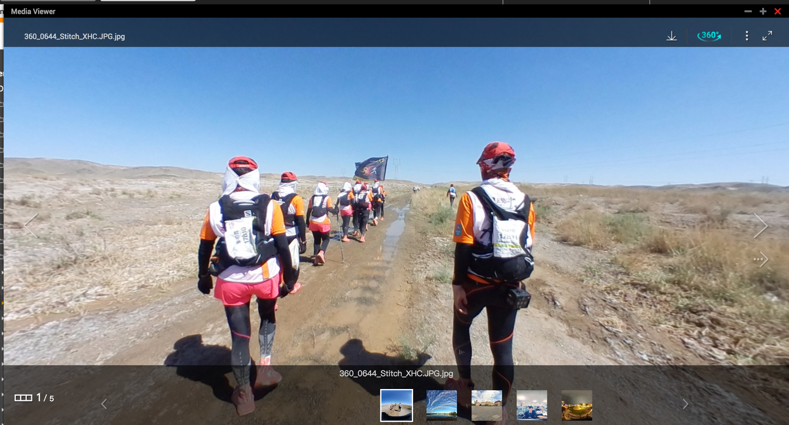
360° 사진 및 비디오 감상
일반 화면
360° 재생 화면
마우스를 사용해 다른 각도로 보기

Slide 16
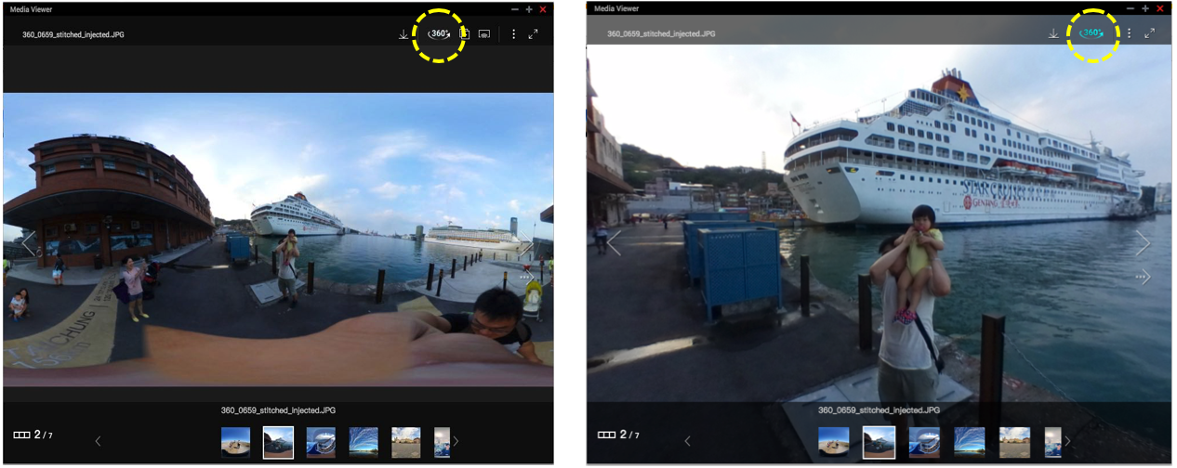
360° 파일 정보
파일에 다음의 정보가 포함되어 있는 경우, 플레이어가 360° 재생 기능을 시작해 파일 재생
프로젝션 유형 = 등장방형도법
파일에 이 정보가 포함되어 있지 않은 경우에도 360° 버튼을 눌러 재생 가능

Slide 17
지원하는 애플리케이션 및 모바일 앱
웹 기반 애플리케이션
File Station
Photo Station
Video Station
Qsirch
모바일 앱
Qfile
Qphoto
Qvideo

Slide 18
데모
TS-677
CPU：AMD Ryzen
RAM：8GB
GPU 카드：Nvidia GTX 1050Ti
QTS 펌웨어 4.3.4
iPhone 6：
Giroptic iO 360 카메라
Qfile

Slide 19
감사합니다.

